Slide 1
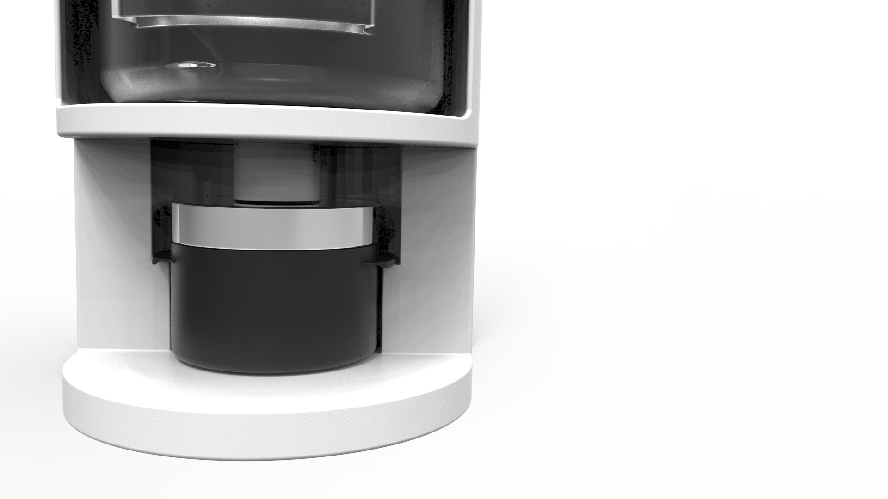
밥 솥
스페인어중남미학과
다니 테이코

Slide 2

목 차
개 요
재질 설명
전체 단면도 설명
전기 밥솥
쌀통부터 계량기의 설명
Ｑ＆A
새척통의 설명

Slide 3

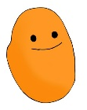
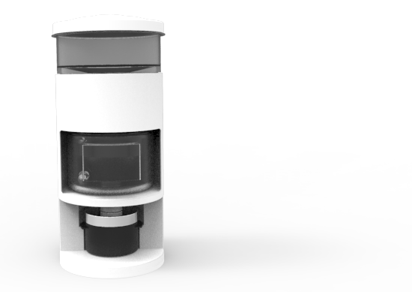
제작동기
밥솥을 만들게 된 동기는 여성의 사회진출이 늘어남에 따라 집안일에 대한 부담을 줄이기 위해 만들었다.
이 제품은 쌀을 지정된 용기에 넣어두어 밥을 지을 때 자동으로 쌀을 씻고 밥을 지을 수 있다.
또한, 스마트폰을 이용하여 쌀의 양을 몇 홉을 할지, 어느정도 씻을지, 짓는 상태를 정할 수 있다.
그리고 스마트폰에 취사 완료 까지 얼마나 걸릴지 확인 할 수 있는 기능도 탑재되어 있다.

Slide 4
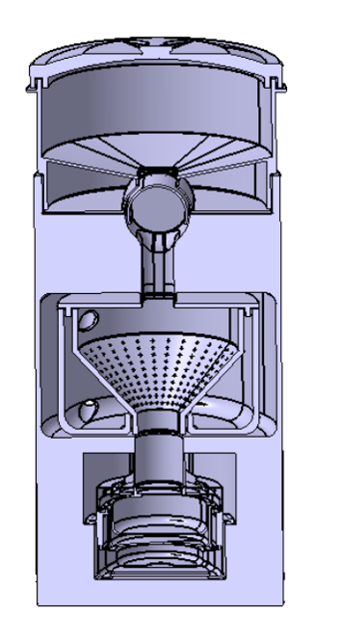

전체 단면도 설명
쌀통
위에서 쌀을 넣어 있으면 원통의 계량기가 계량해서 1홉을 떨어지게 한다.
새척통
계량기에서 떨어진 쌀은 급수 출구에서 나오는 물로 씻는다. 그 때 수력을 이용해서 쌀을 씻는다.
밥솥
위에 뚫는 구멍에서 씻은 쌀과 새로운 물을 떨어진다.

Slide 5
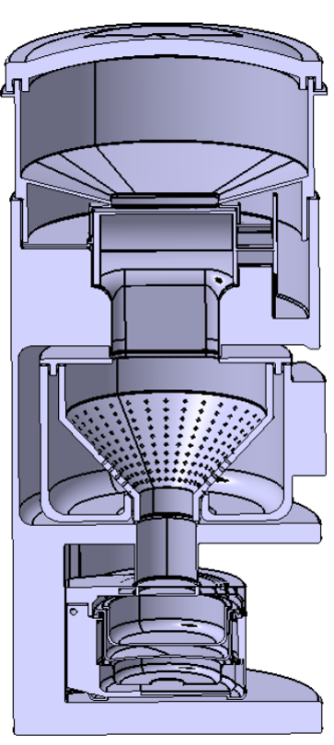
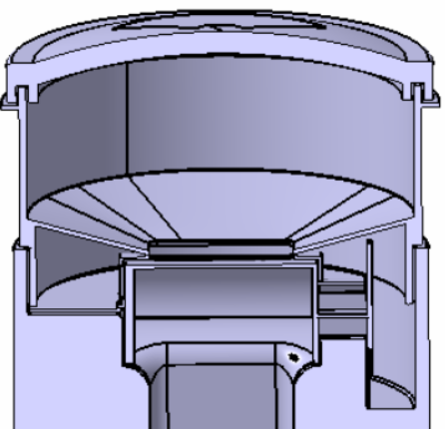
쌀통부터 계량기의 설명
쌀통과 계량기 사이에 모터를 설치해서 계량기가 자동으로 움직이게 한다.
모터가 설치 된 공간에 PCB도 설치한다.

Slide 6
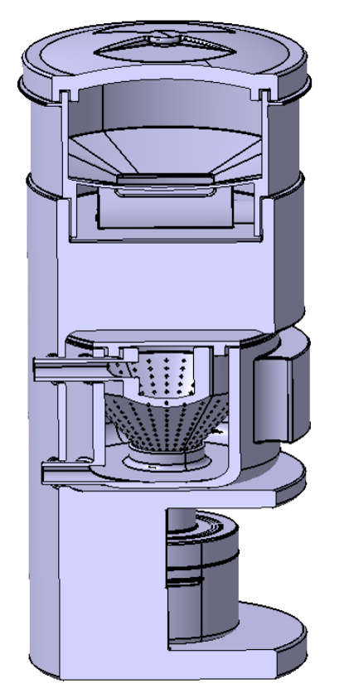
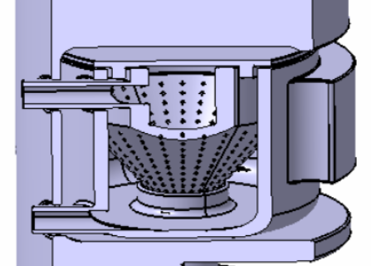
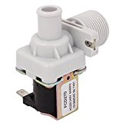
새척통의 설명
소쿠리와 더러워진 물을 모이는 받침대에 배관을 뚫어서 물을 들어오는 구멍이랑 나가는 구멍이 있다.
수압을 통해서 쌀을 씻기 때문에 배관에다가 펌프를 설치한다.

Slide 7
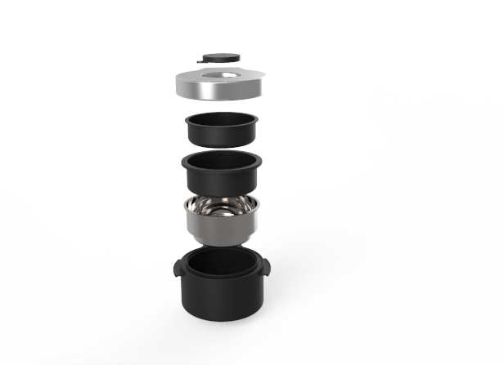
전기 밥솥
가마를 외부 솥과 내 솥과 이중 구조로 설계했다.
2번 가마서 물을 증발 시켜 1번 가마에 증기열을 가하여 전 방향에서 열을 전달해 밥을 맛 있게 지울 수 있도록 설계했다.
위의 방법을 이용하면 보온성이 좋아 취사 완료 후 시간이 많이 지나도 따뜻한 밥을 먹을 수 있다.
안전성을 고려해 온도 자동 제어 기술을 탑재 했다.
1
2

Slide 8
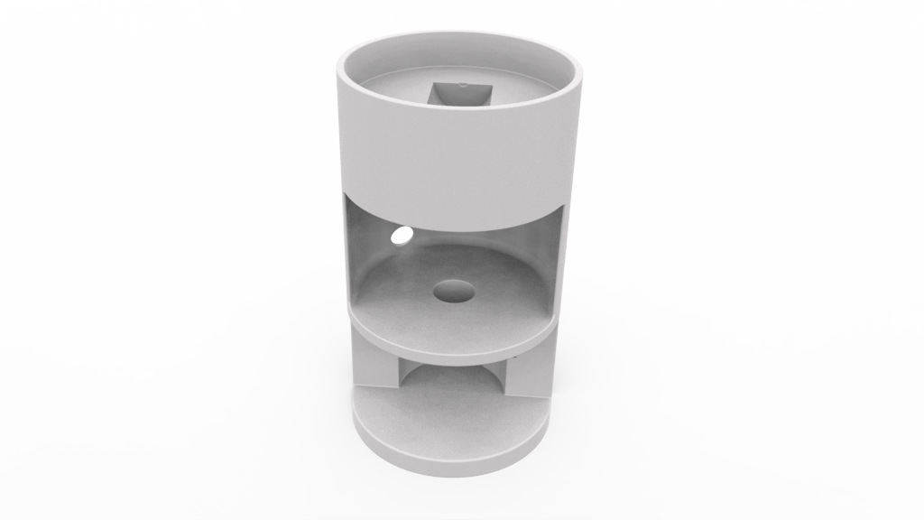
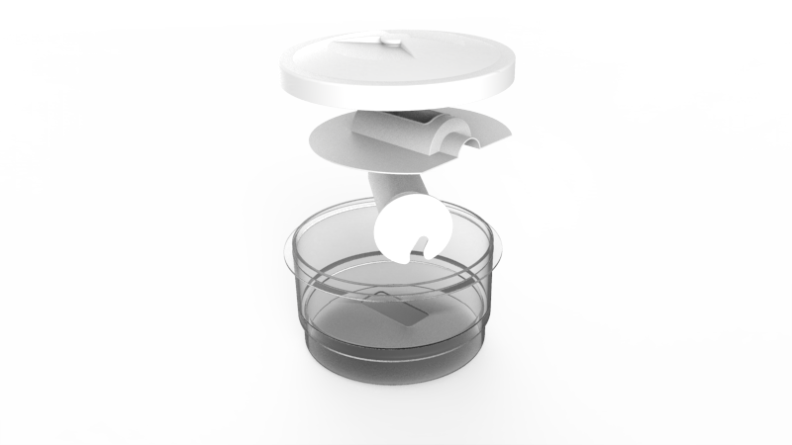
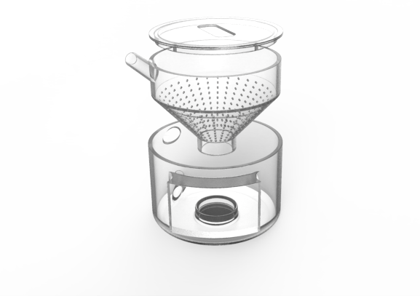
재질 설명
쌀통
새척통
토대
제품에 재질로는 습기와 공기가 통하지 않고
내열성이 강한 에폭시 수지 플라스틱을 채용 했다.

Slide 9
Ｑ＆A

Slide 10
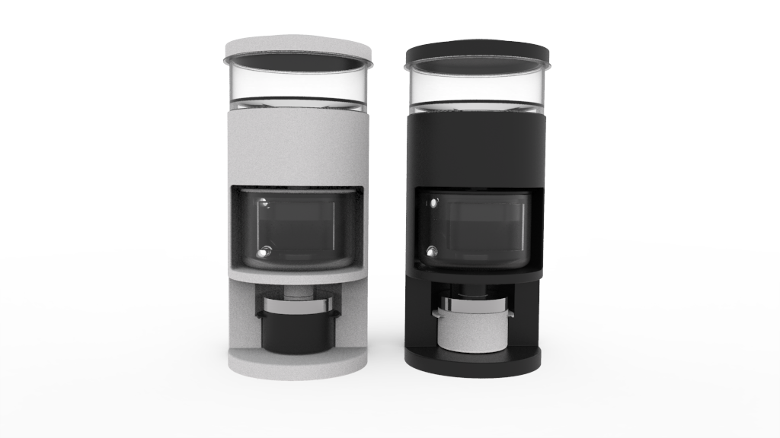
감 사 합 니 다.

